Slide 1


Slide 2

SVGs and Images
Raster vs Vector
Растерни и векторни изображения
Графичните изображения използвани във WEB, според това как са осъществени, можем да разделим на две основни групи:
Растерни изображения (aka bitmaps) са създадени на база структура от данни поместени в правоъгълна матрица от пиксели – всеки пиксел съдържа числова стойност, която от своя страна съдържа информация за цвета в него. Буквалния превод на bitmap ще рече карта на битовете. Колкото повече пиксели имаме в дадено изображение, толкова по-добро е качеството. Популярни формати : png, jpg, gif.
В зависимост от това колко бита информация се използват за представяне на една точка, илюстрациите биват: Щрихови (black & white) — 1 бит — черно или бяло. Сиво полутоново изображение или сива скала (grayscale) — 8 бита — 256 нива на сивото (по този начин се представят класическите черно-бели илюстрации). Цветни (color) — те могат да бъдат с 8, 24, 32 или повече бита. Това са цветни фотографии или качествени графики.
Notes:
https://vector-conversions.com/vectorizing/raster_vs_vector.html

Slide 3
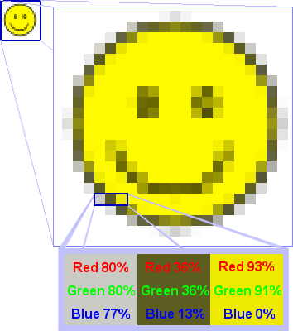
SVGs and Images
Raster vs Vector
Растерни изображения
CSS Color Codes
CSS Color Names – red, black, blue & etc.
Hexadecimal Notation - #ff0000, #000000, #000ff
RGB Functional Notation RGBA*
rgb(255, 0, 0),
rgb(0,0,0),
rgb(0,0,255)
IV. HSL (Hue, Saturation, Light) HSLA*
hsl(0,100%,50%);
hsl(0,0%,0%);
hsl(240,100%,50%)
https://www.quackit.com/css/css_color_codes.cfm
Notes:
https://www.quackit.com/css/css_color_codes.cfm
https://www.quackit.com/css/color/values/css_hsla_function.cfm

Slide 4
SVGs and Images
Raster vs Vector
Растерни изображения
Най-голямото предимство на растерните изображения е богатството на детайлите и възможността да ползваме цветови нюанси;
Качеството им е силно зависимо от резолюцията;
Всеки пиксел на практика може да бъде редактиран/регулиран индивидуално;
Не могат да бъдат мащабирани/скалирани свободно. Ако растерно изображение се увеличи значително, подредбата на пикселите става все по-забележима. Контурите се размазват и изображението изглежда „пикселизирано“;
Колкото по-детайлно е едно изображение, толкова по-голям е размера на файла;
Notes:
https://vector-conversions.com/vectorizing/raster_vs_vector.html
Usage Raster images are ideal for complex, highly detailed and true-colour images and graphics with lots of information, such as photographs. Raster images are very common in everyday life. They are, for example, used online. Monitors, TV screens and digital cameras also use them. For editing, raster-based programs such as Adobe Photoshop are necessary. Common file formats for raster images are .jpg, .png, .tiff, .gif, .bmp, .psd, .pdf.

Slide 5
SVGs and Images
Raster vs Vector
Файлови формати при растерни изображения
ВМР(Bitmap) – файловете съдържат винаги RGB данни. Няма компресия на данните, затова размера на изходния файл би бил по-голям, от колкото на другите формати за растерни изображения;
GIF – цветовата палитра в едно изображение е ограничена до 256 цвята, което прави този формат неподходящ за съхраняване на фотоизображения, но пък подлежи на анимирине, което го прави широко използван в Интернет пространството;
PNG – възможните цветове във всеки пиксел са 16,7 милиона, като се използва цифров метод за намаляване на размера на изходния файл без загуба на качеството. Поддържа прозрачност;
JPG – най-популярния файлов формат за записване на изображения. Има голяма степен на компресия, но със загуба на информация. Не поддържа прозрачности и слоеве;

Slide 6
SVGs and Images
Raster vs Vector
Векторни изображения
Векторните графики (vec­tor graph­ics) са графични изображения, съставени от отделни геометрични форми (линии, криви, правоъгълници, окръжности, многоъгълници и др.), които са описани от програмата като вектори (математически описани криви на Безие — Bezier curves), които имат определени параметри – стартова и крайна точка, дължина, посока, цвят и др.
Пример: векторната презентация на кръг не е окръжност съставена от подредени пиксели, а представлява илюстрация дефинирана чрез център, диаметър и цвят;
При всяко редактиране на обекта, той се преизчислява от програмата. Предимството на тези графики е, че могат да бъдат променяни техните размери (да се мащабират), да се изкривяват и т.н., без да се променя качеството им. Често за тях се използва и терминът обектно ориентирани графики (object ori­ented graph­ics).
Notes:
https://vector-conversions.com/vectorizing/raster_vs_vector.html

Slide 7
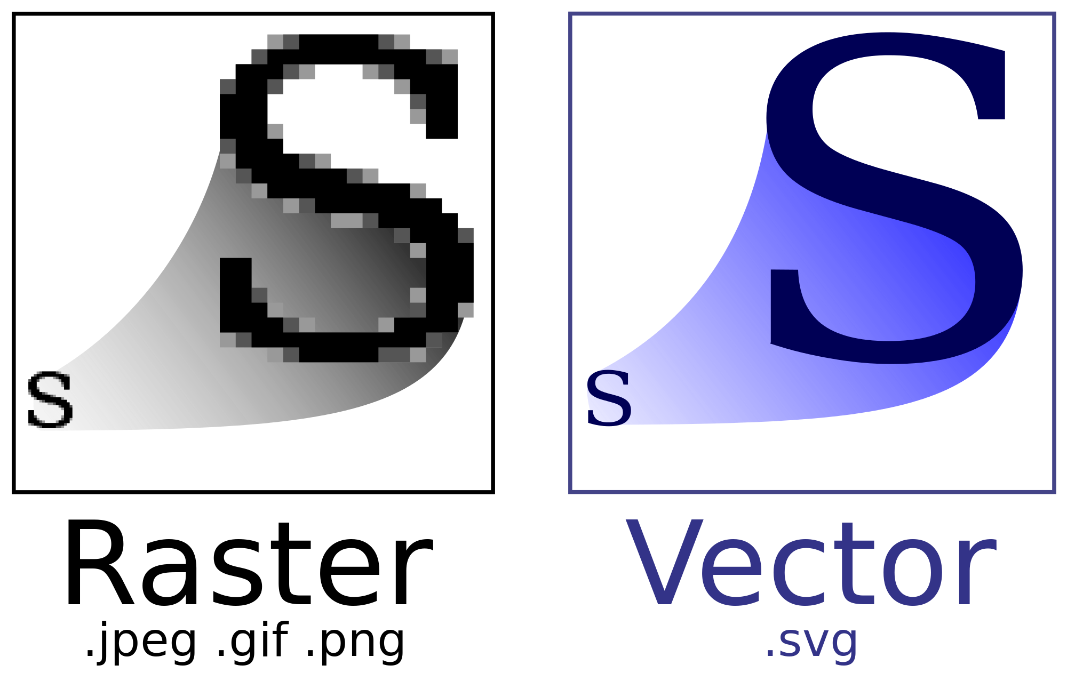
SVGs and Images
Raster vs Vector
Растерни изображения (aka bitmaps) Векторните графики (vec­tor graph­ics)
Notes:
https://vector-conversions.com/vectorizing/raster_vs_vector.html
http://pin-bg.com/blog/?p=16

Slide 8
SVGs and Images
Background related properties
background – short hand property, което може да съдържа едно или повече от следните property-та
background-image – поставя една или повече* снимки като фоново изображение ;
background-position – използва се за да позиционираме background-image ( abs and rel units, direction);
background-size – задава размерите/поведението на ползван background-image
background-repeat – обозначава дали използваното изображение да се повтаря
background-origin– позволява да зададем дали снимката да се влияе от border-, content- или padding-box
background-attachment – оказва дали зададена снимка да бъде фиксирана или при скрол да се движи със съдържанието
background-color

Slide 9
SVGs and Images
Raster vs Vector
Векторни изображения
Векторните графики са компютърни изображения, описани с математически формули, функции, вектори и др.. Изграждат се със специализиран софтуер, чрез много на брой геометрични обекти (прави, криви и точки). Всеки обект може да има различен цвят, осветеност или перспектива.
Предимства на векторните изображения:
малък обем на изходния файл (в зависимост от броя на точките и векторите);
възможност за множество деформации и трансформации – ротация, транслация и др.;
възможност за мащабиране без да се променя качеството.
Недостатъци на векторните изображения:
невъзможност за пресъздаване на фотореалистични изображения;
несъвместимост между различните софтуери за векторна графика.
Употреба: лога; шрифтове; таблици, графики и др..
Notes:
https://vector-conversions.com/vectorizing/raster_vs_vector.html
(ppi - pixels per inch, dpi – dots per inch)
Raster graphics are much smaller in size as compared with Vector. That means, lighter & faster websites! RASTER WINS! (Though, the good news is that minification of vector graphics is also possible!)
Use raster graphics if the probability of your website being used on a large screen is low.
Photographs can be used in raster format only, so make sure that you have photographs in a very good resolution to the largest required dimension if required to be used in high-resolution devices.
Use vector graphics when you need to reuse them. Like, in icons & logos.
Illustrations could be used in vector, just make sure that they do not make your website heavy.

Slide 10
SVGs and Images
Raster vs Vector
Файлови формати при векторни изображения
AI – основен файлов формат на Adobe Ilustrator. Файла съдържа информация за размера на страницата, а не този на изображението;
EPS – файла съдържа информация за размера на изображението, а не този на страницата;
CDR – основен файлов формат на CorelDRAW;
PDF – файла съдържа текст, шрифт, векторни и растерни графики. Няма софтуерно или хардуерно ограничение за употреба.

Slide 11
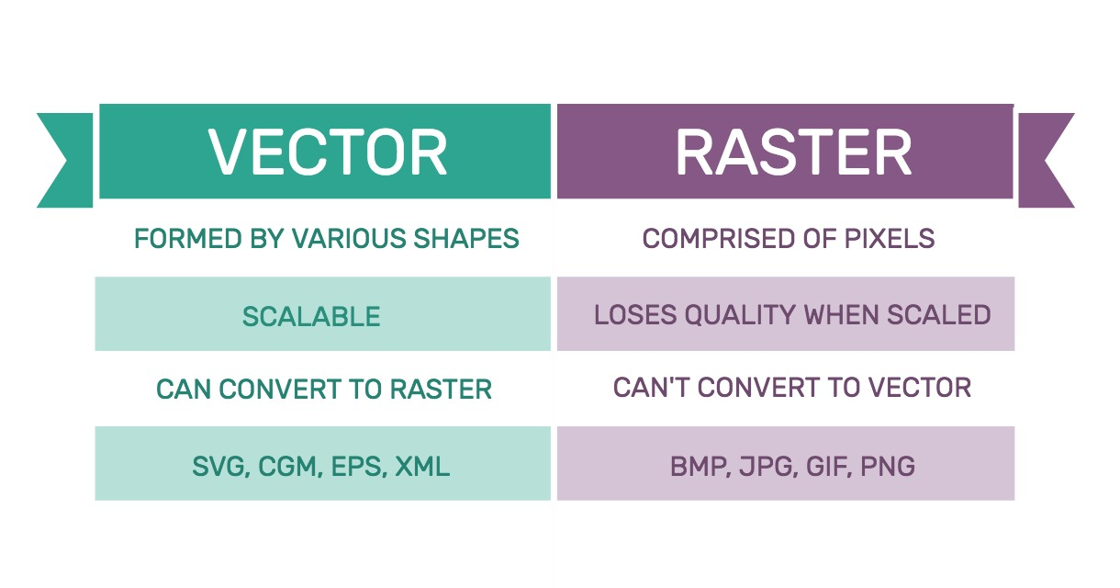
SVGs and Images
Raster vs Vector

Slide 12
SVGs and Images
CSS Overflow
CSS Overflow
overflow оказва какв отрябва да се случи ак осъдържанието на даден елемент излезе извън кутията (box-a) съответния елемент – дали съдържанието да бъде отрязано, да се добавят скролбарове ако съдържанието е по голямо.
NB! – overflow, работи на block елементи, които имат зададен height
Допустими стойности
visible – съдържанието не се „реже“ и е видимо и извън размера на елемента;
hidden – съдържанието извън кутията на елемента бива отрязано и остава невидимо;
scroll – съдържанието бива ограничено, но се добавят скролбарове на елемента;
auto – съдържанието е ограничено, но ако стане повече от размера на елемента, ще се появят скролбарове;
initial – стандартната стойност е “visible”
inherit

